Slide 1
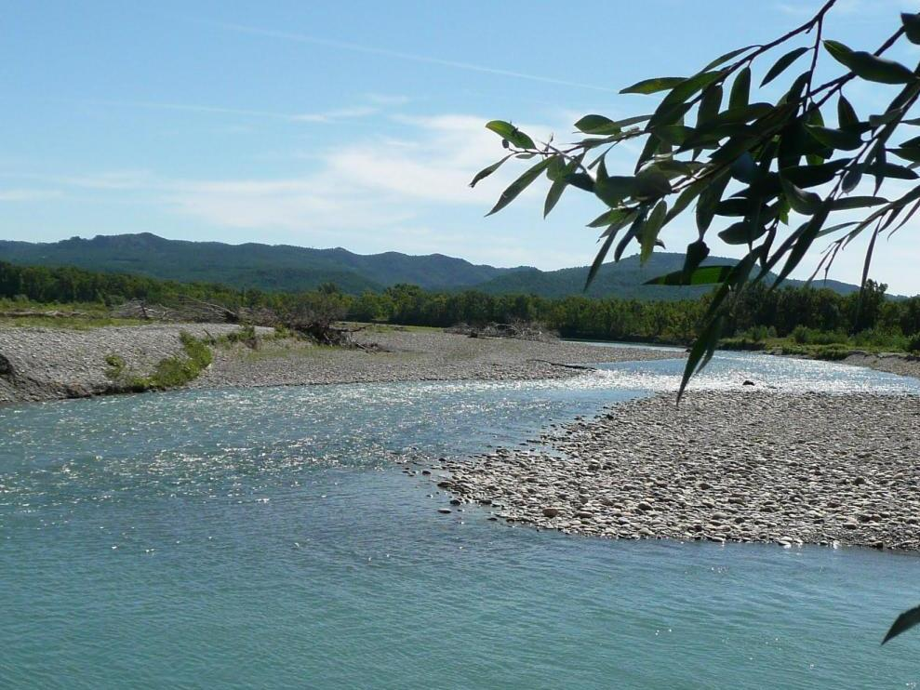
La Durance
Rivière provençale
5KNA Productions 2013

Slide 2
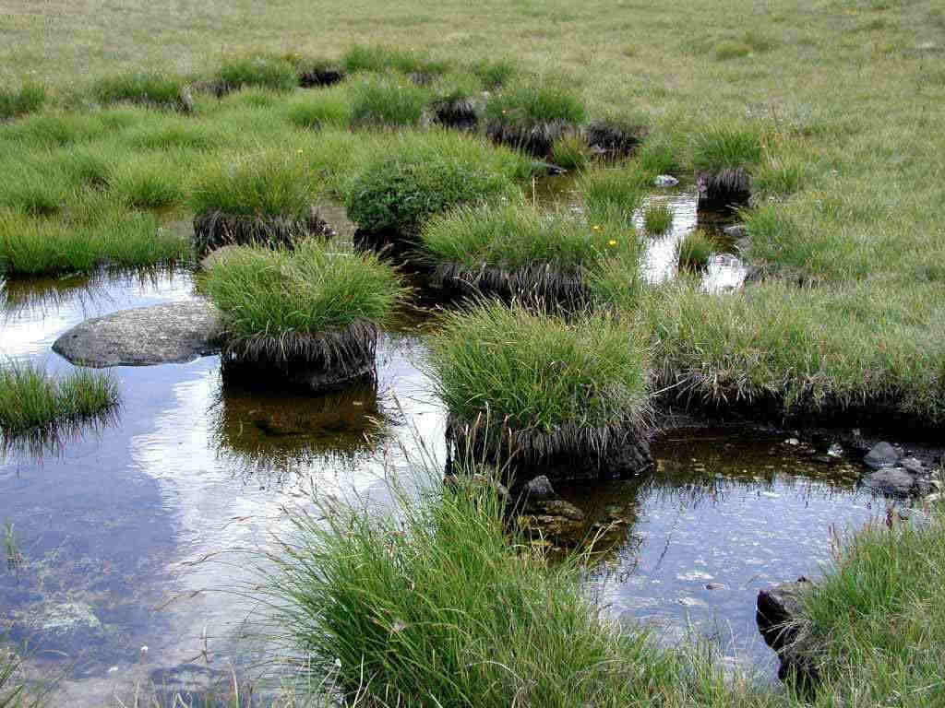
Source de la Durance
Commune de Montgenèvre

Slide 3
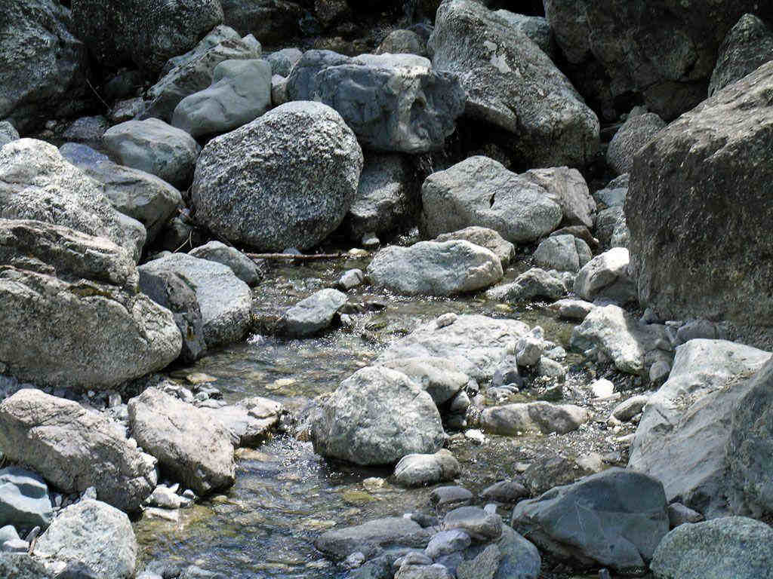

Slide 4
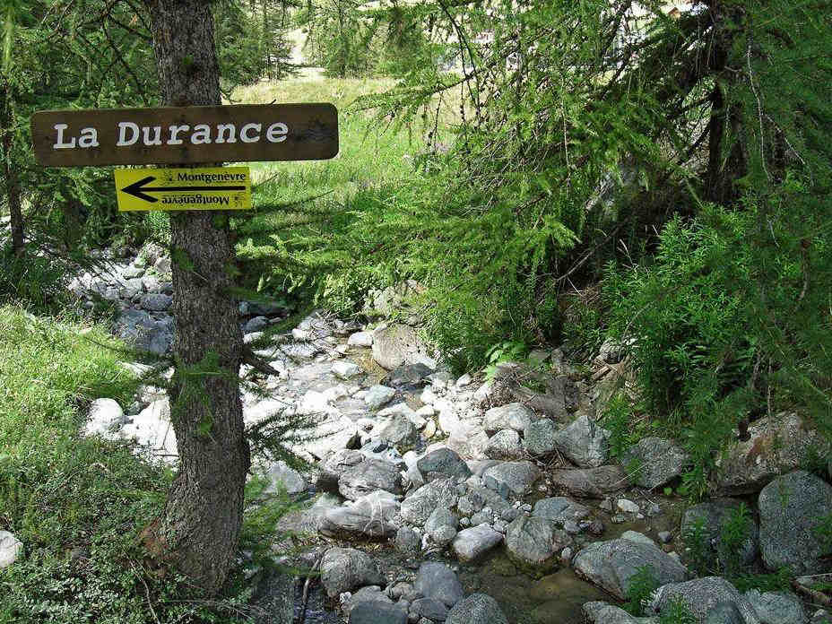

Slide 5
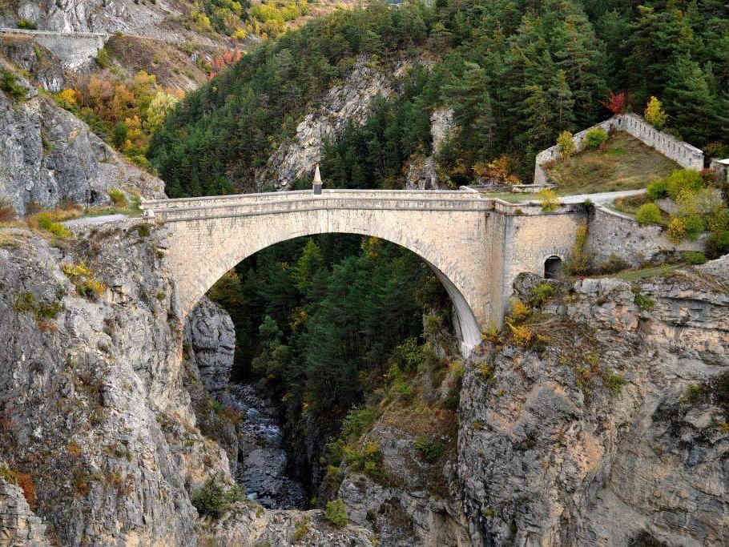
Pont d’Asfeld (Briançon)

Slide 6
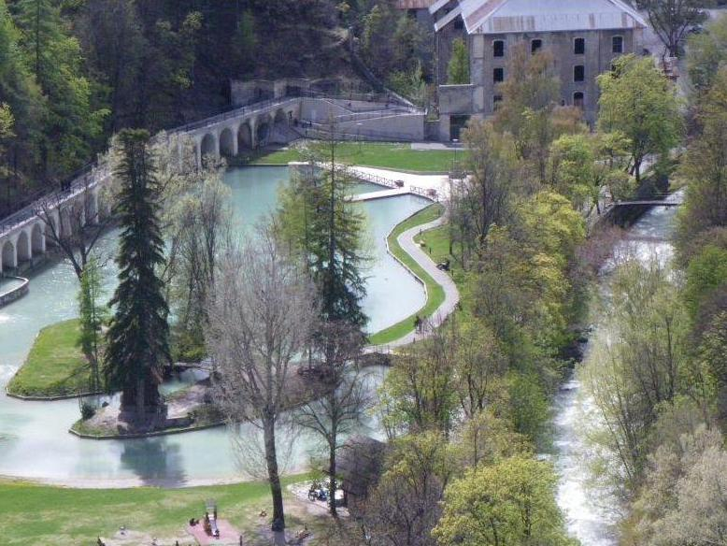
Briançon

Slide 7
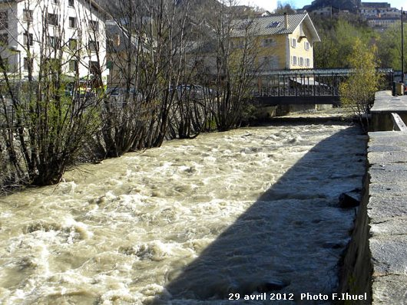
Briançon

Slide 8
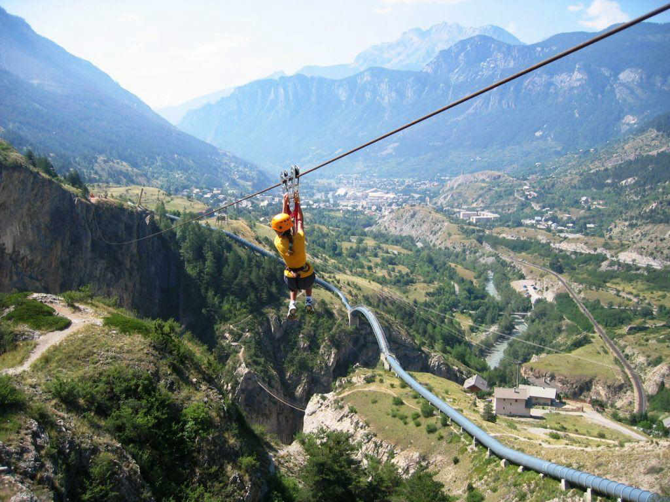
L’Argentière-la-Bessée

Slide 9
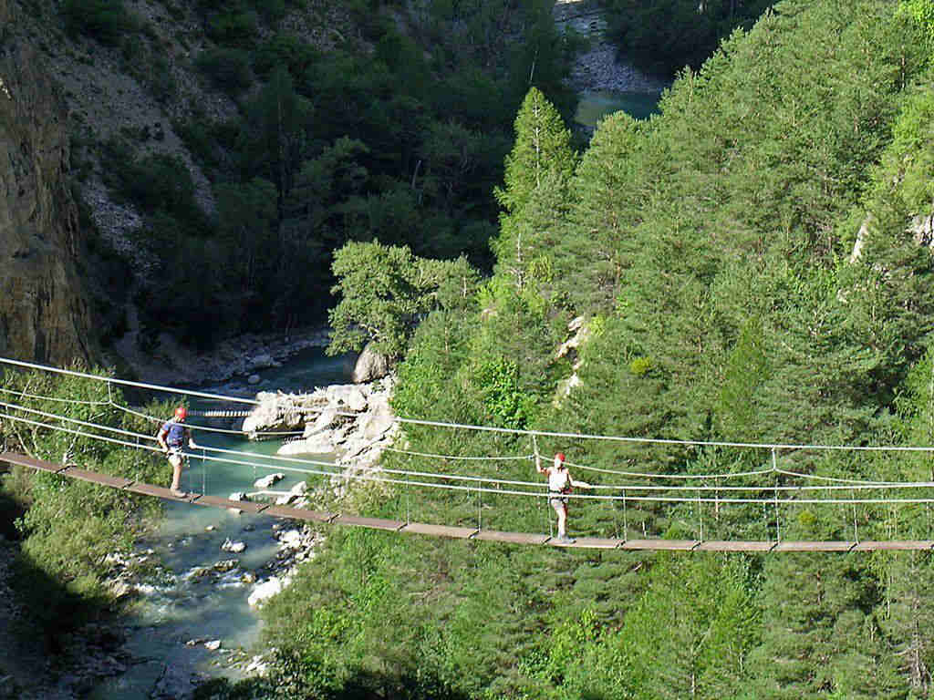
L’Argentière-la-Bessée

Slide 10
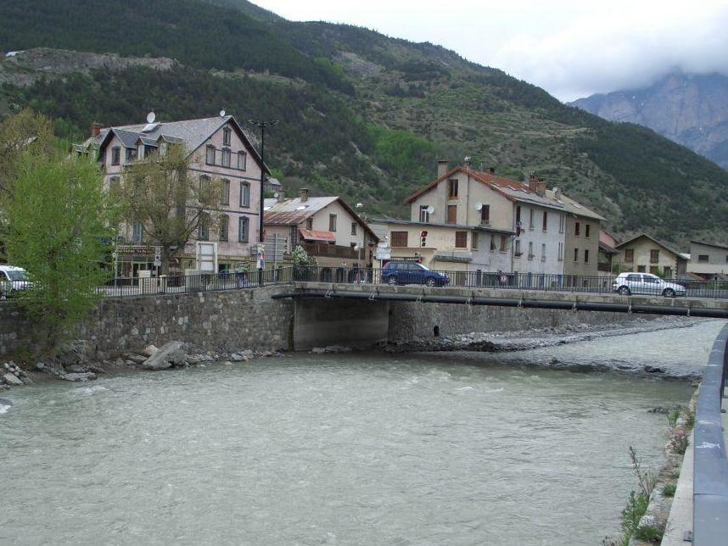
L’Argentière-la-Bessée

Slide 11
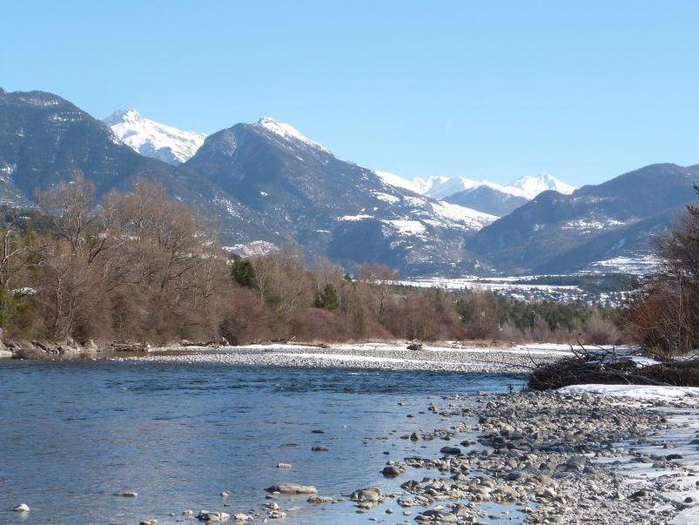
St-Crépin

Slide 12
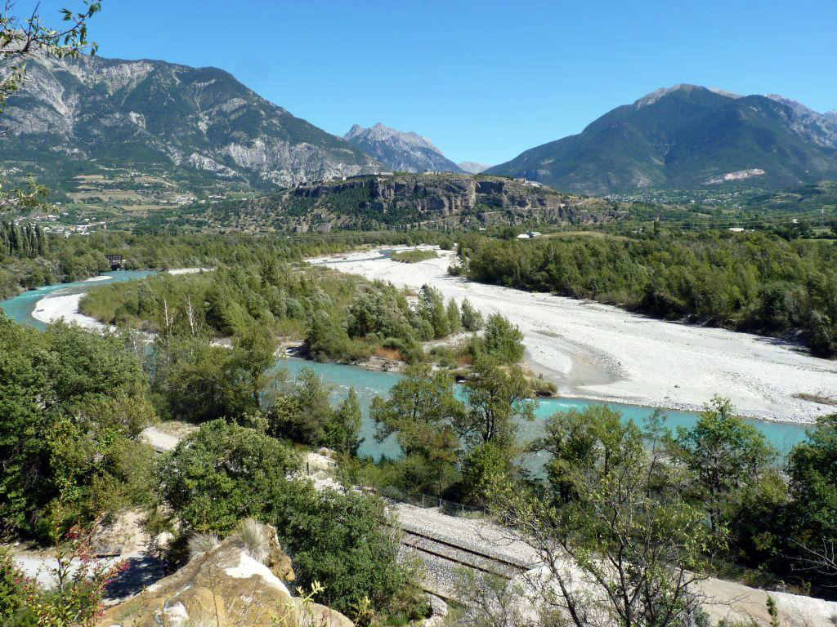
Mont-Dauphin

Slide 13
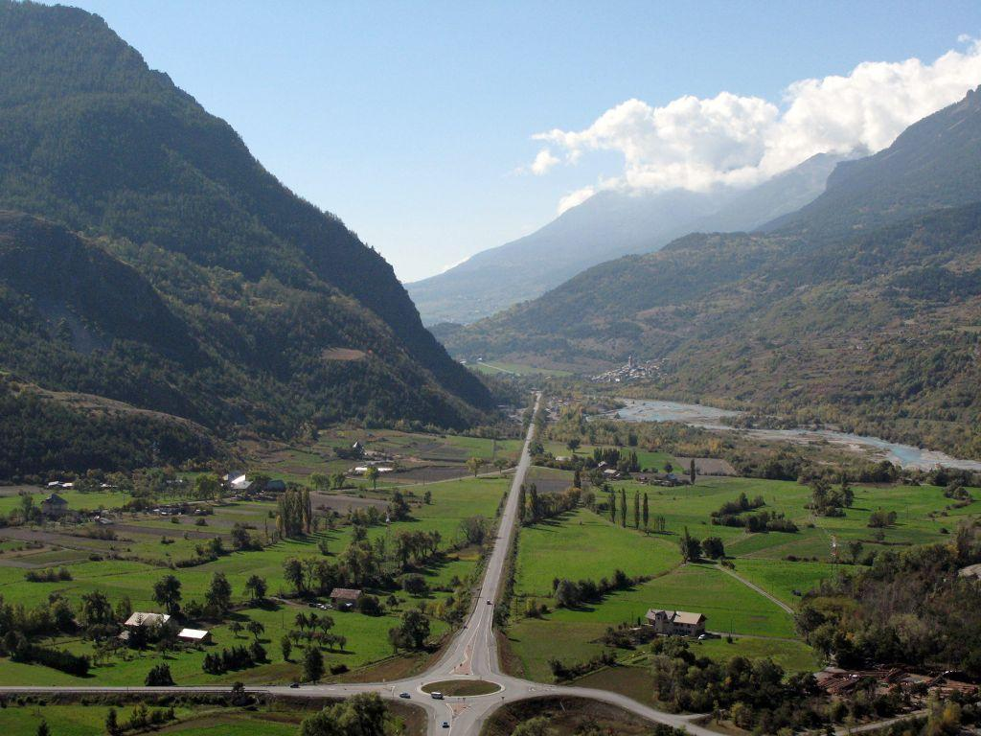
Mont-Dauphin

Slide 14
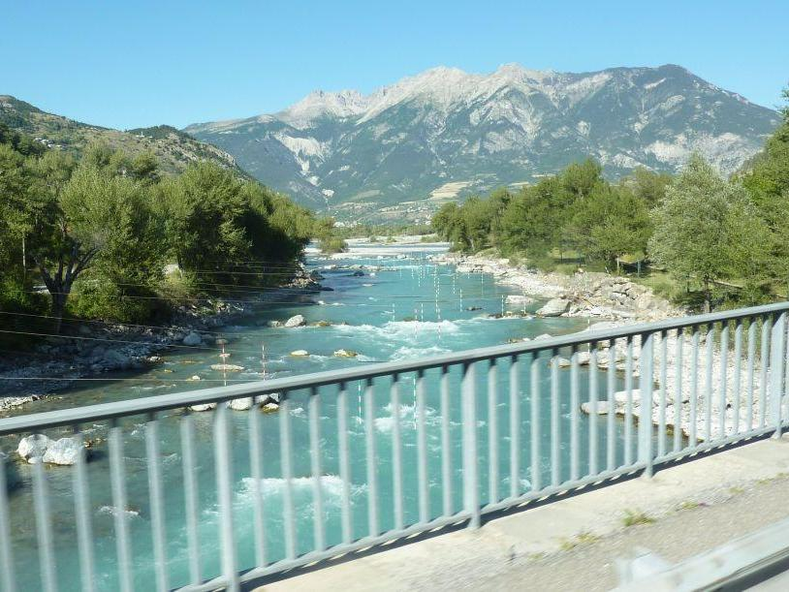
St-Clément

Slide 15
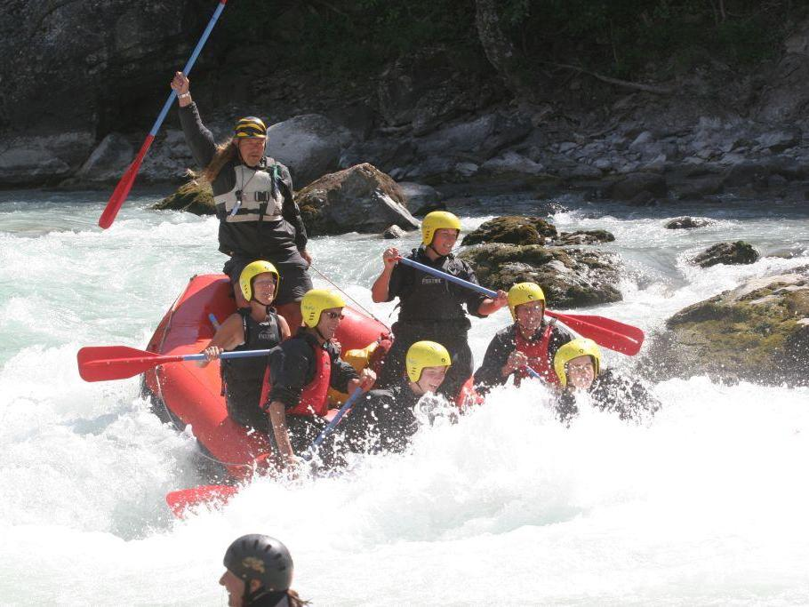
St-Clément

Slide 16
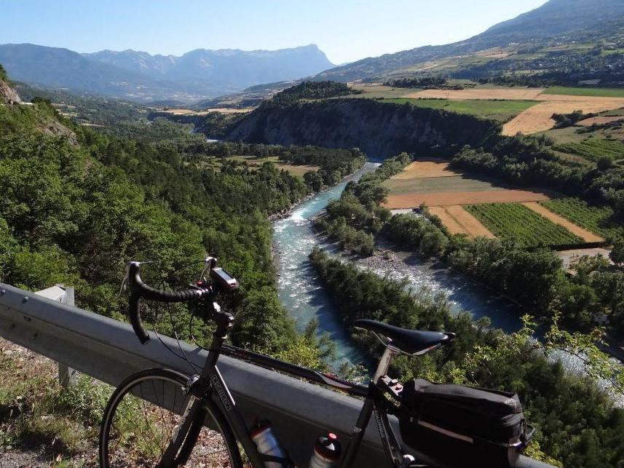

Slide 17
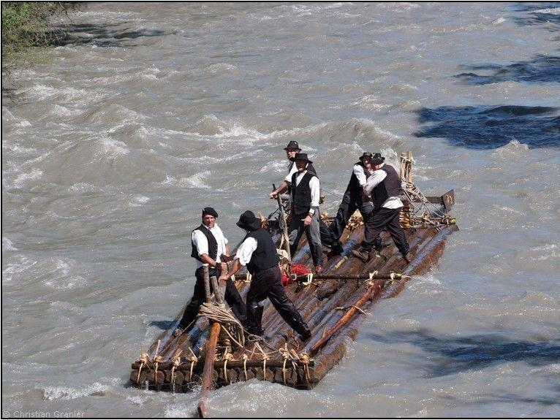
Les radeliers de la Durance

Slide 18
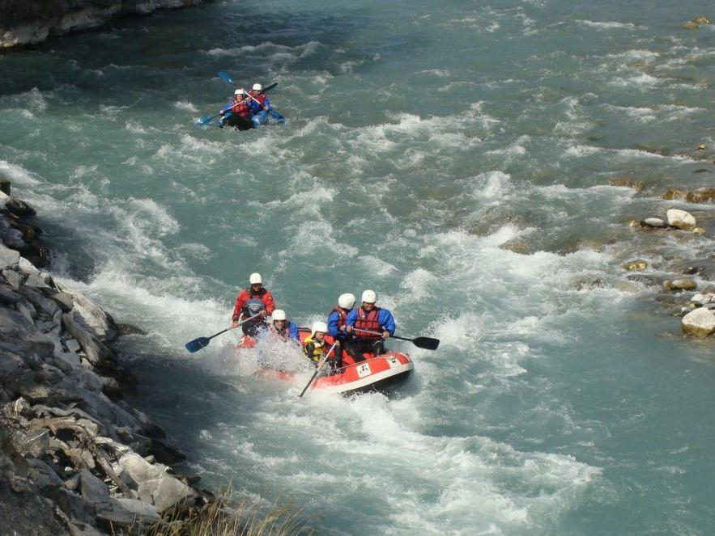

Slide 19
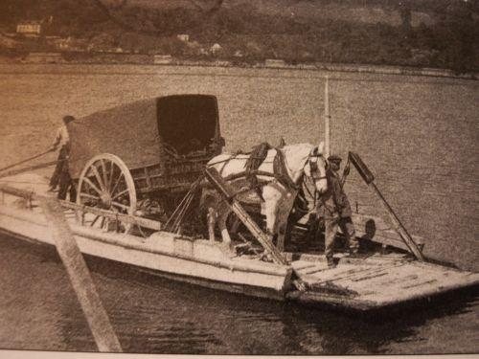
Ancien bac pour traverser la Durance

Slide 20
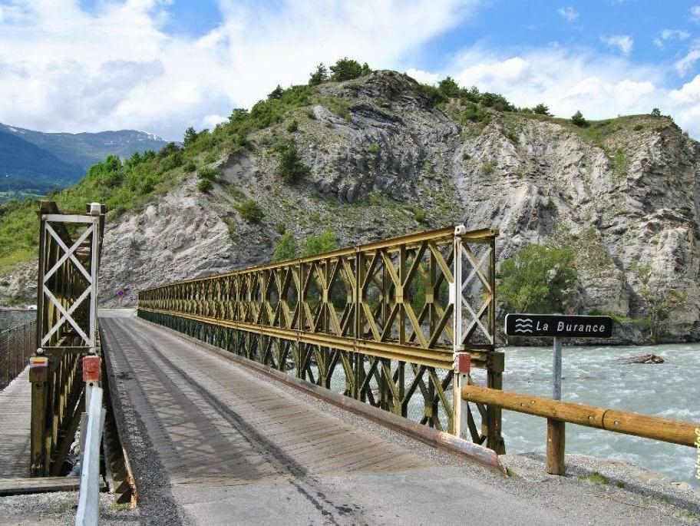
Embrun

Slide 21
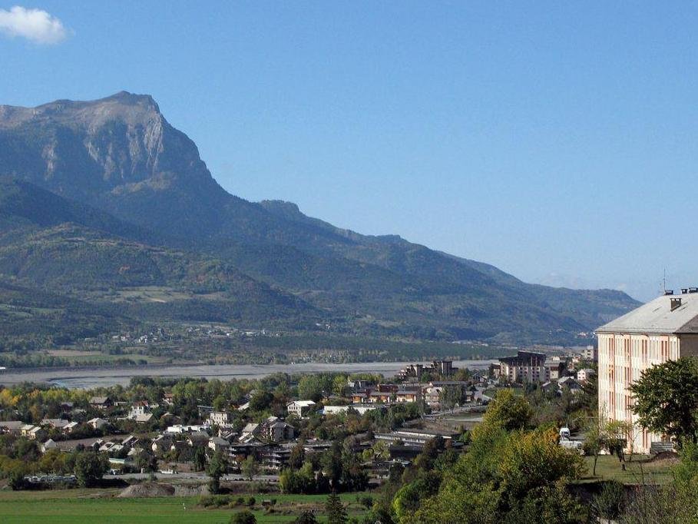
Embrun

Slide 22
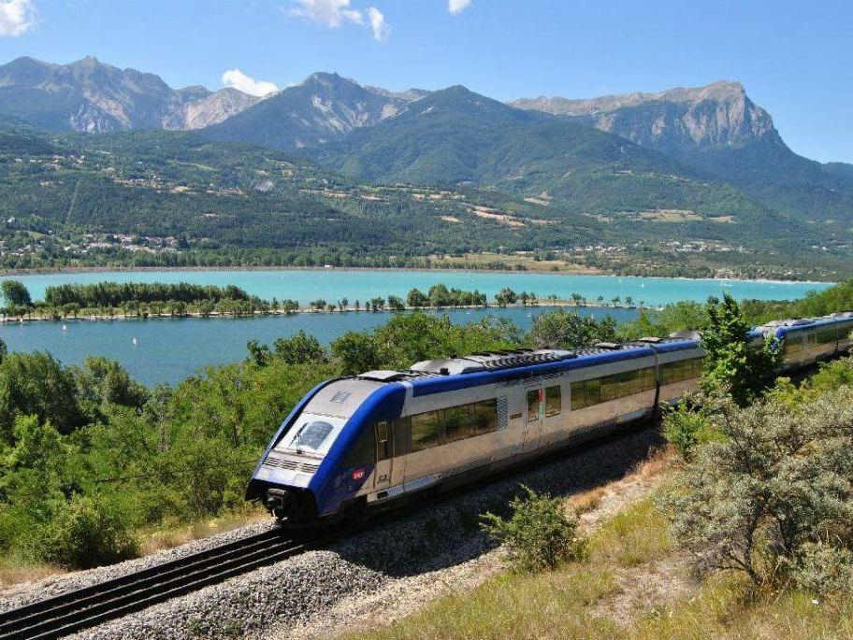
Embrun

Slide 23
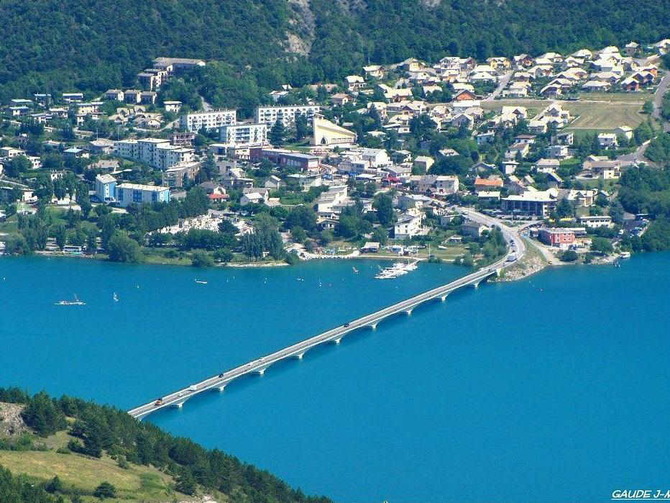
Savines-le-Lac
Lac de Serre-Ponçon

Slide 24
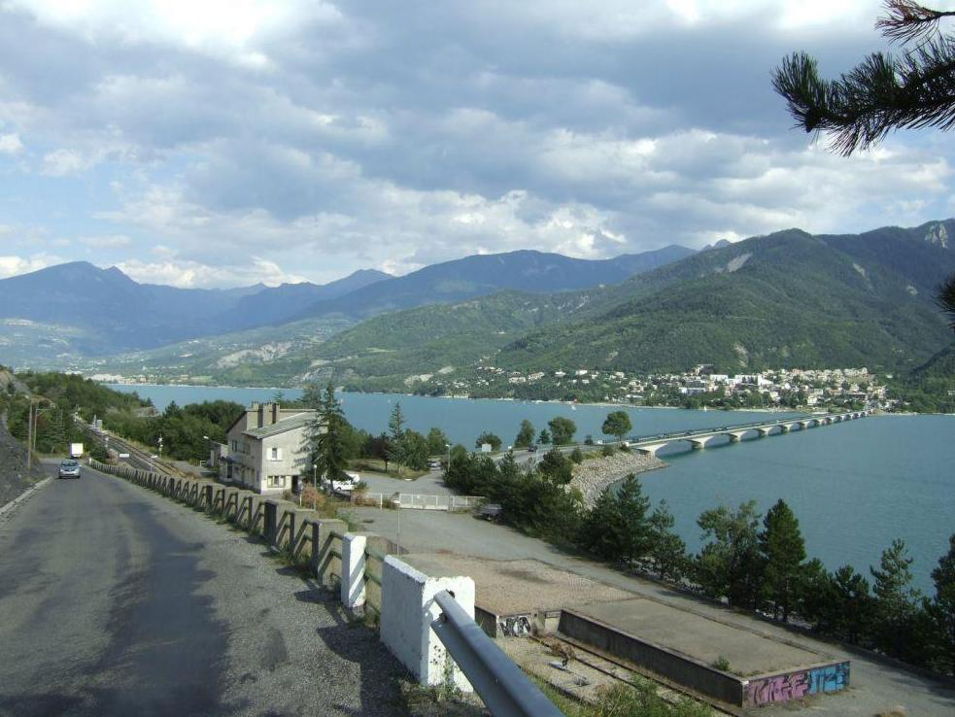
Savines-le-Lac

Slide 25
Un joli brochet

Slide 26
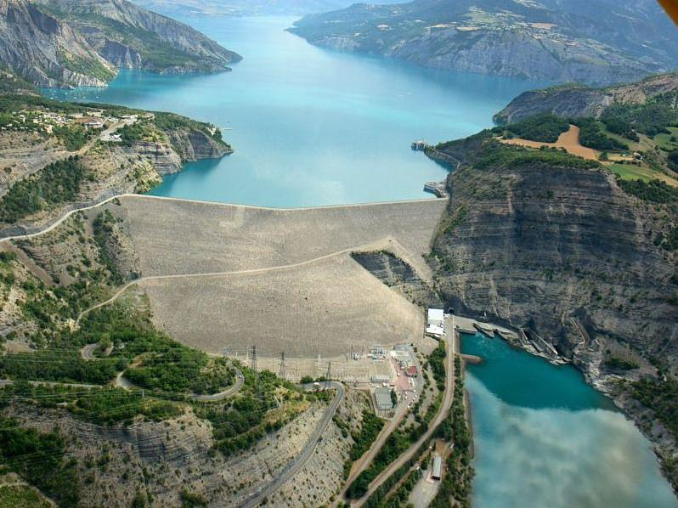
Barrage de Serre-Ponçon

Slide 27
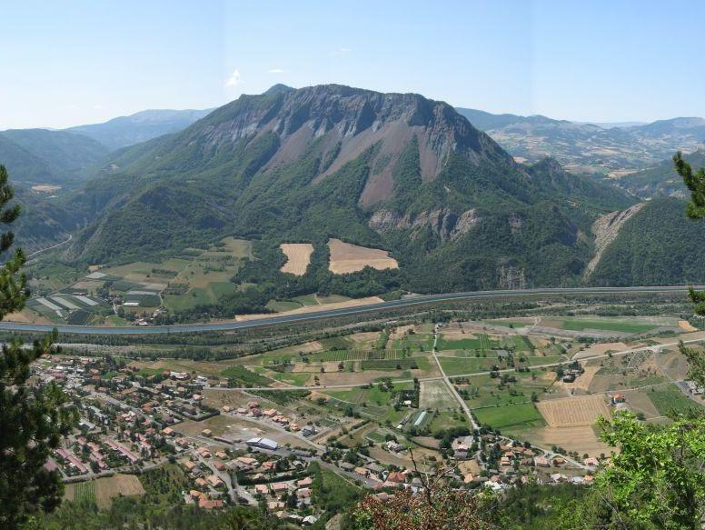
Espinasses

Slide 28
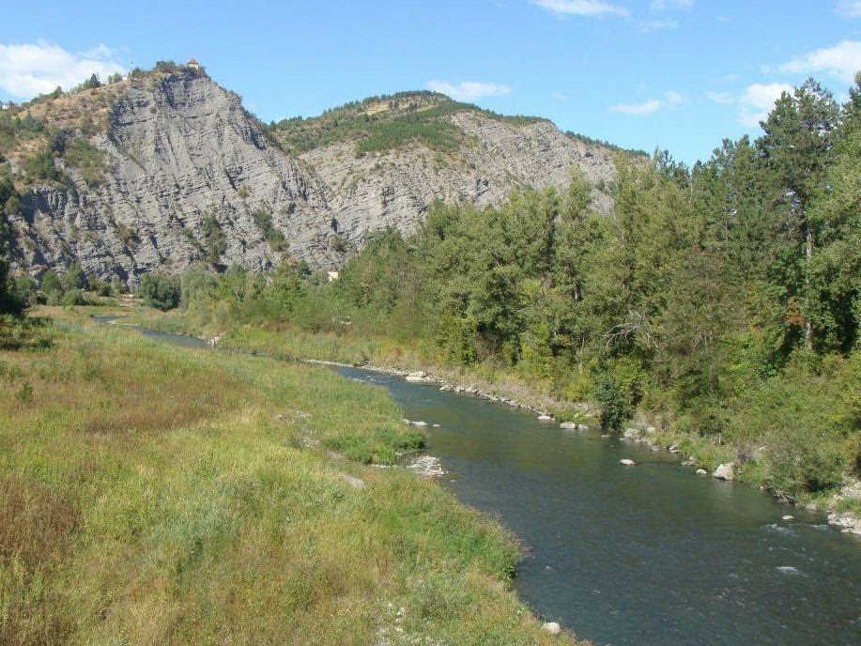
Tallard

Slide 29
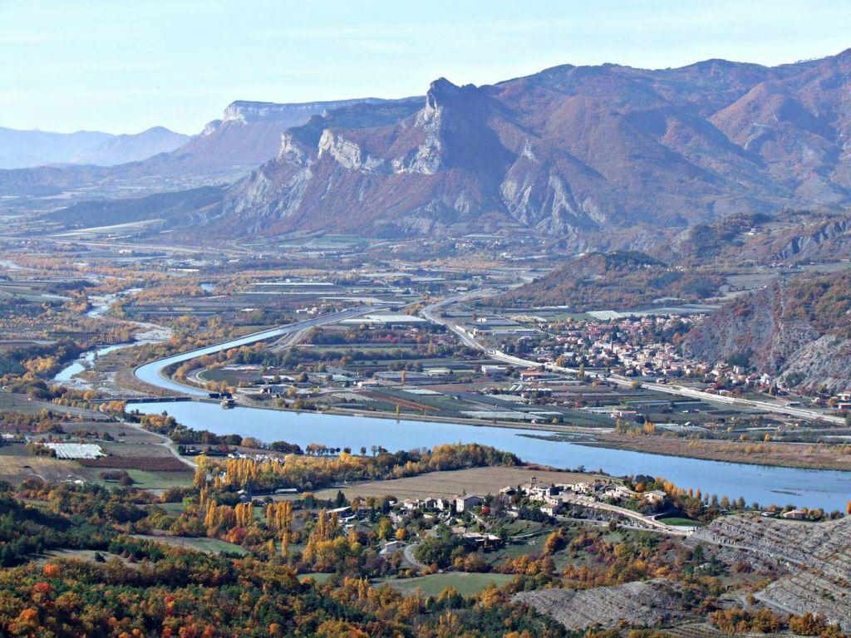
Curbans-La Saulce

Slide 30
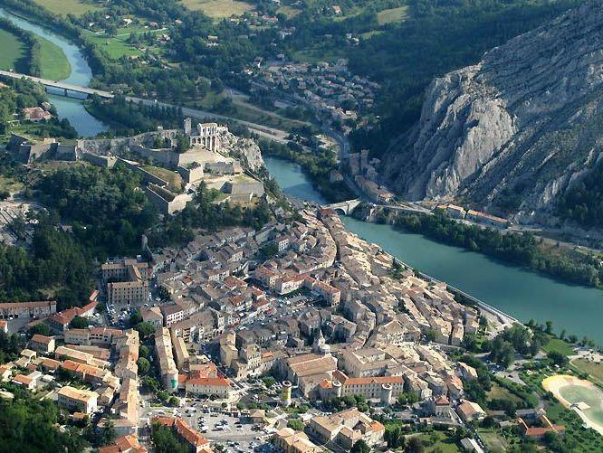
Sisteron

Slide 31
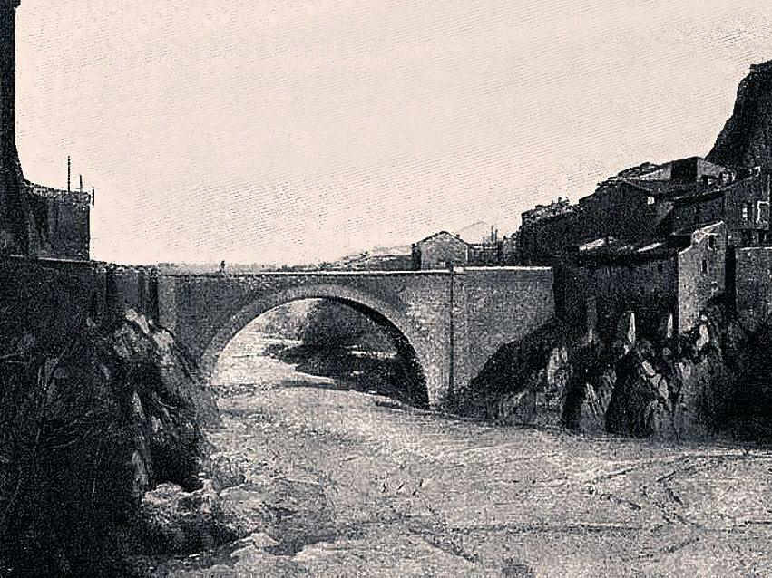
Sisteron
La Durance gelée en 1907

Slide 32
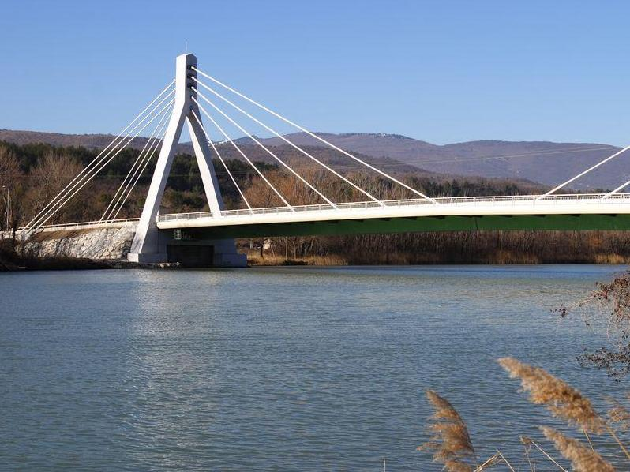
Volonne

Slide 33
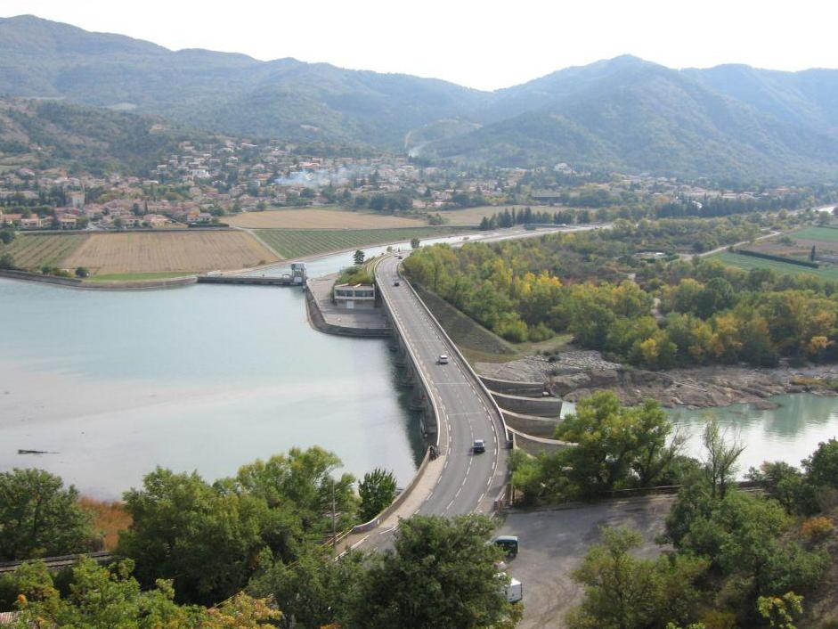
Château-Arnoux

Slide 34
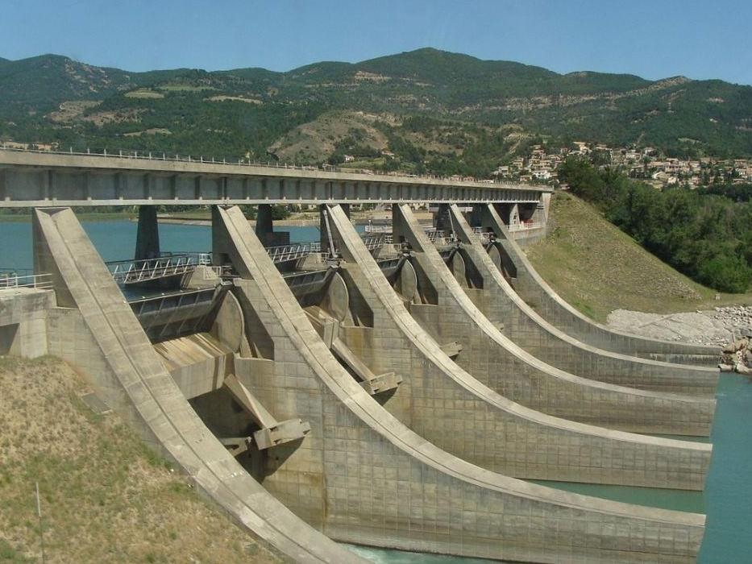
Barrage de l’Escale

Slide 35
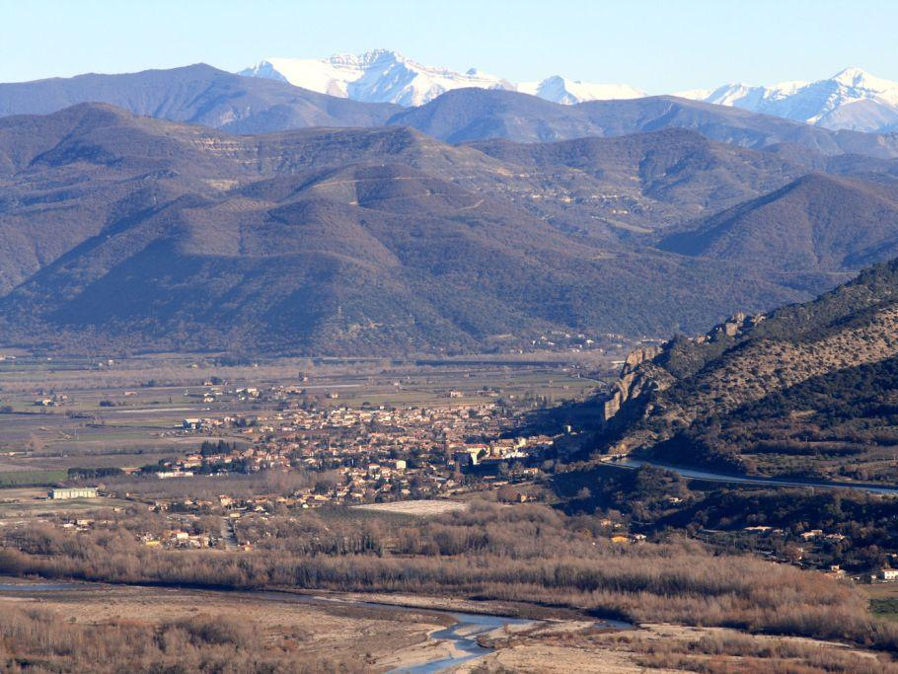
Les Mées

Slide 36
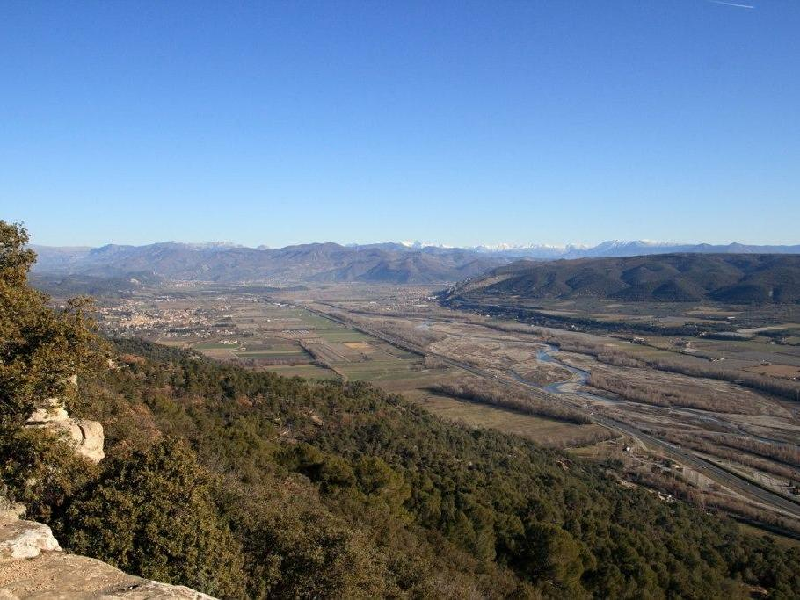
Ganagobie

Slide 37
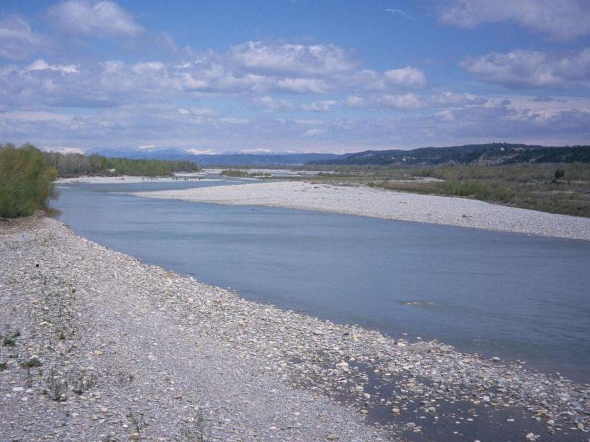
Manosque

Slide 38
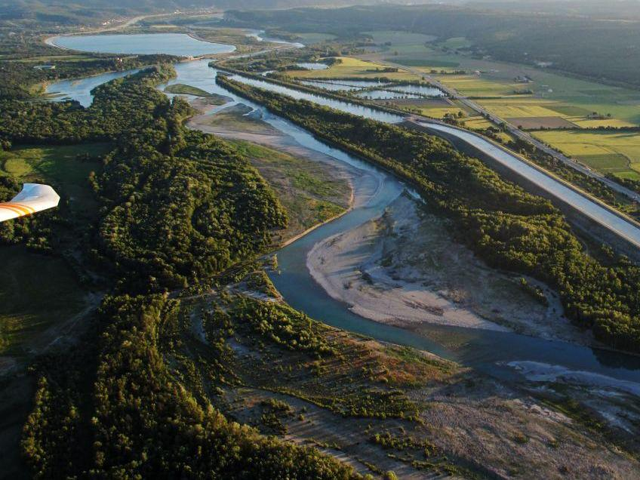
Corbières

Slide 39
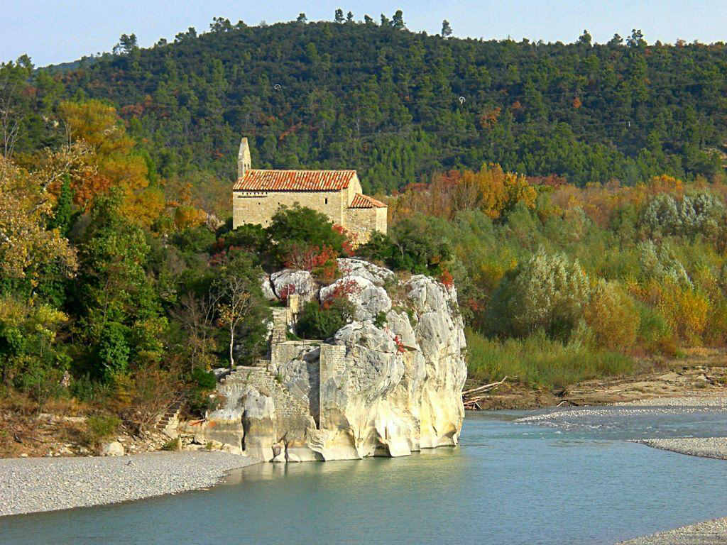
Mirabeau

Slide 40
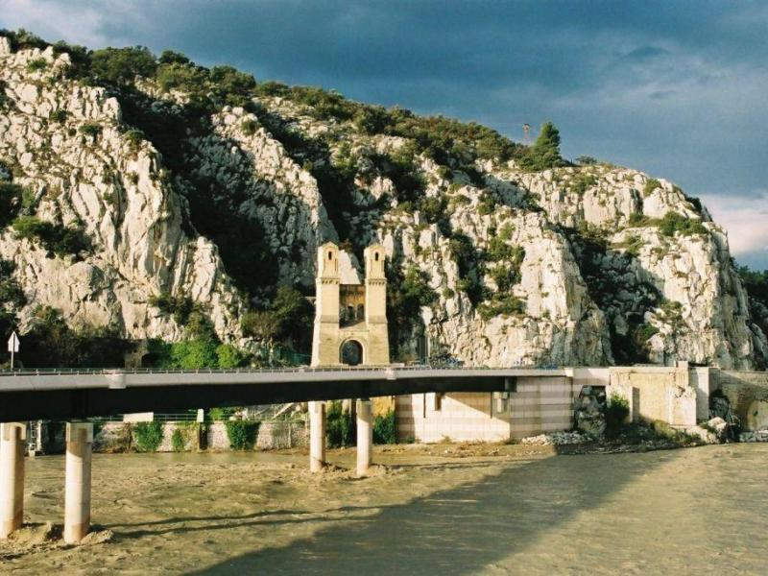
Pont de Mirabeau

Slide 41
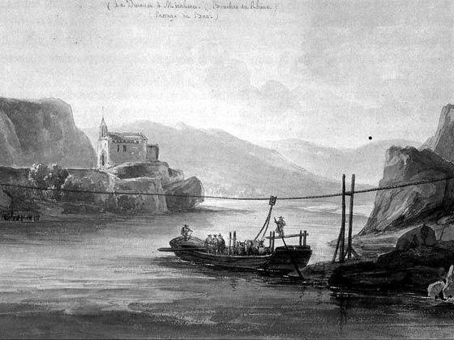
Mirabeau
Ancien bac à traille

Slide 42
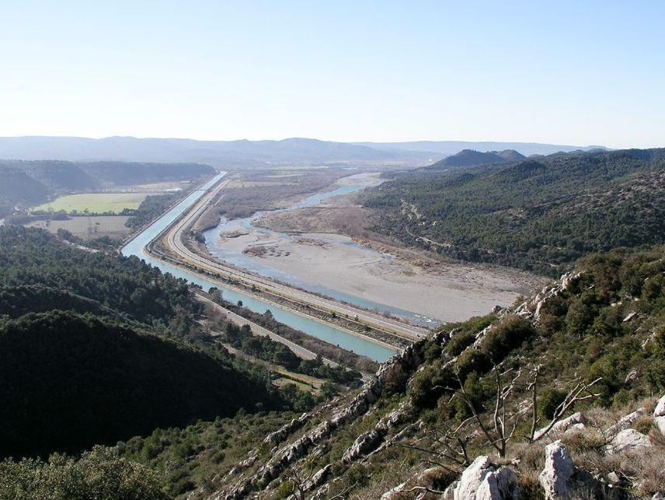
Sortie du défilé de Mirabeau

Slide 43
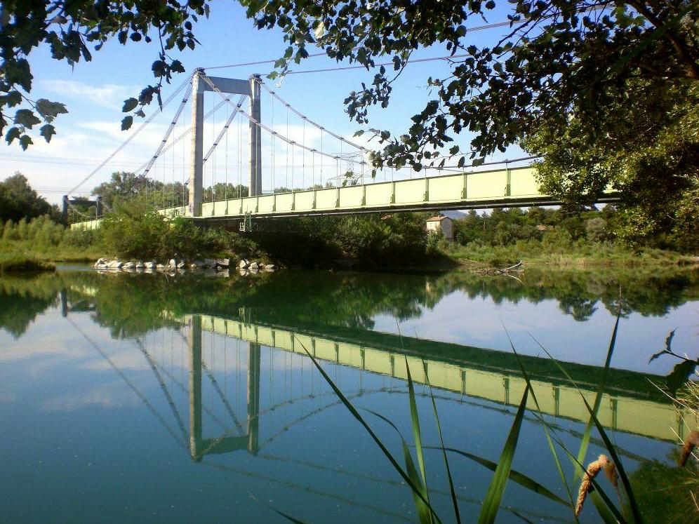
Pertuis

Slide 44
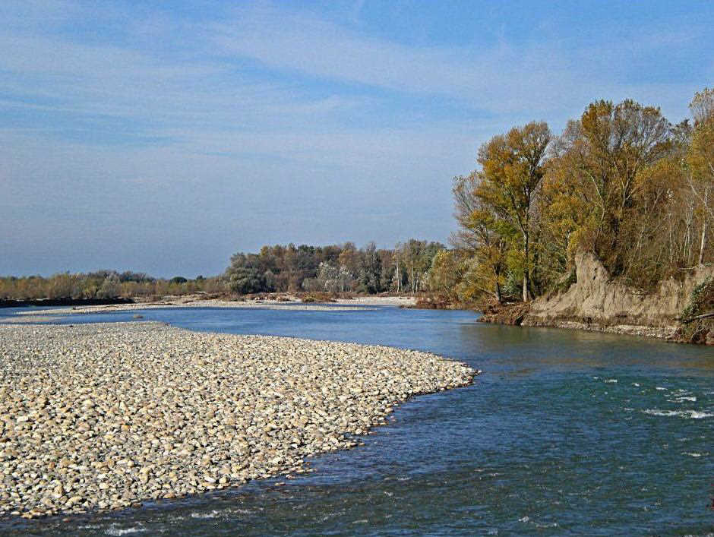
Cadenet

Slide 45
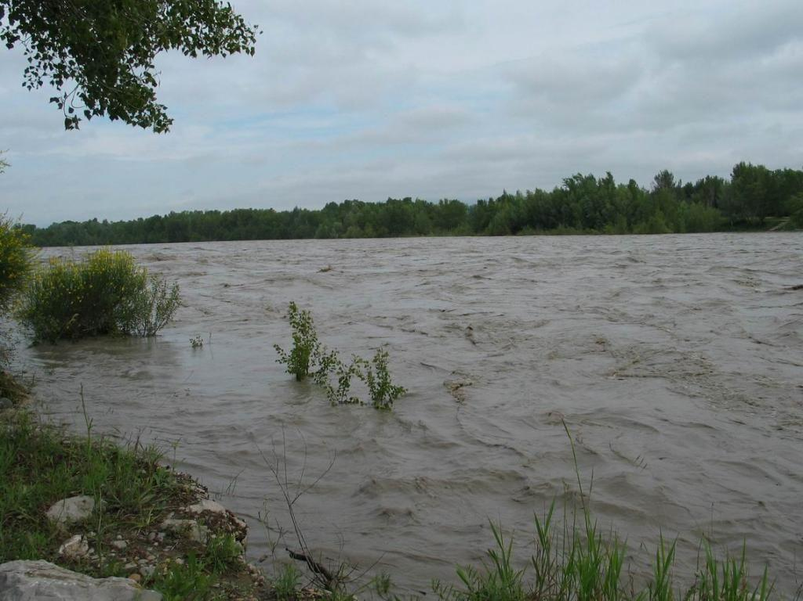
La Durance en crue

Slide 46
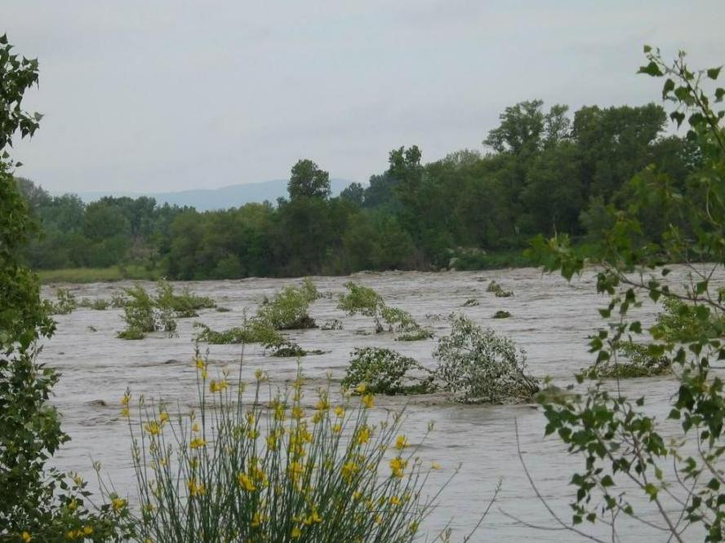

Slide 47
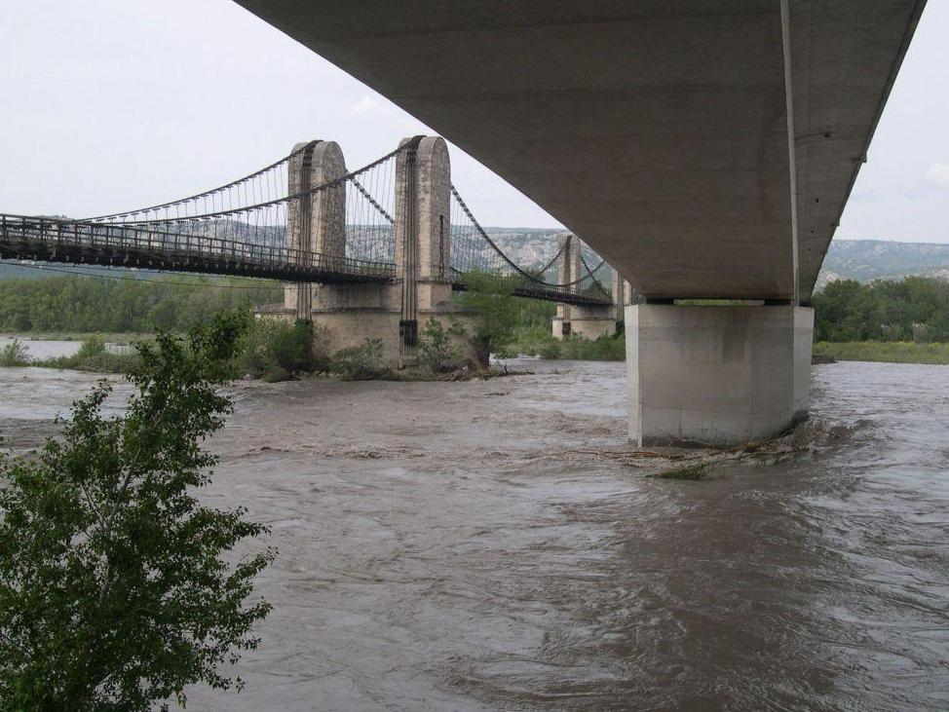
Mallemort

Slide 48
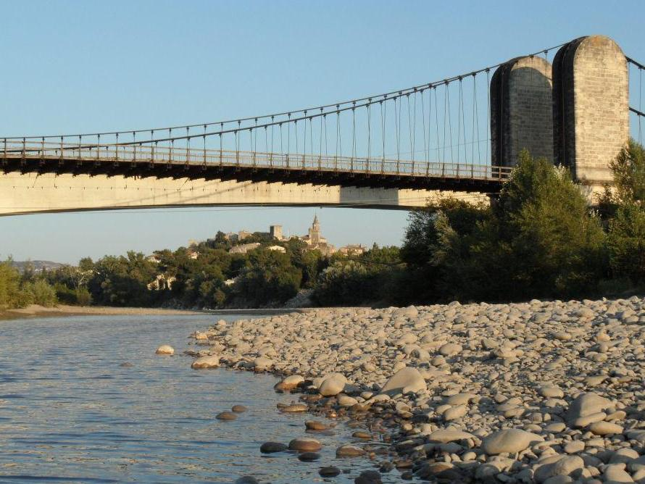
Mallemort

Slide 49
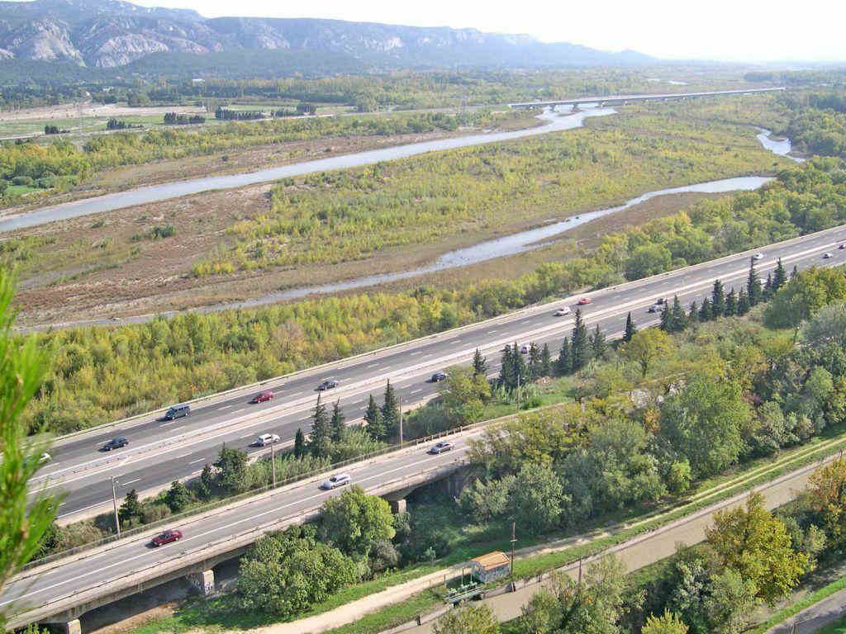
Orgon

Slide 50
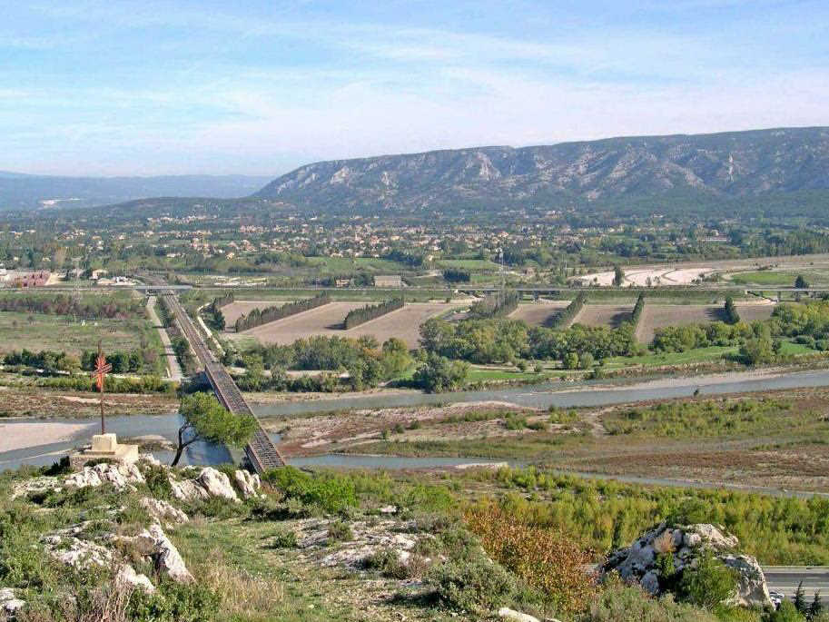
Orgon

Slide 51
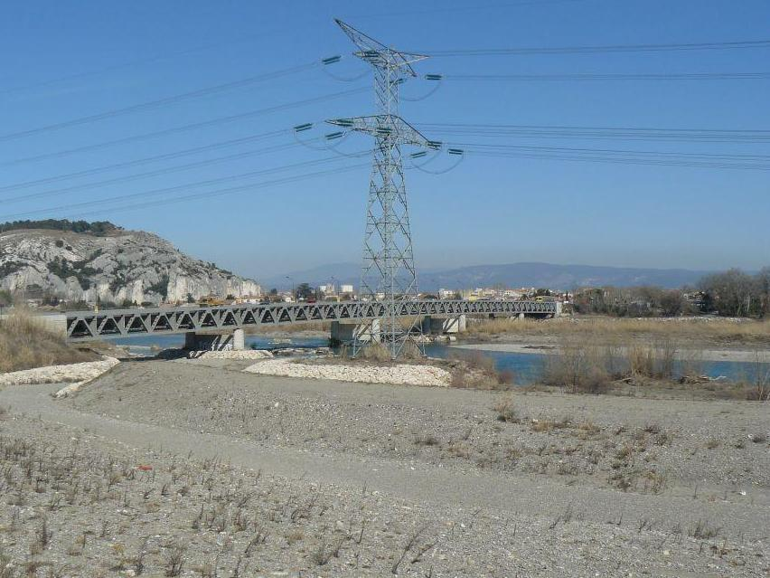
Cavaillon

Slide 52
Confluent avec le Rhône
Avignon

Slide 53
Le confluent
Durance
Rhône

Slide 54
FIN
Et le Rhône emmène l’eau de la Durance jusqu’à la mer…
5KNA Productions 2013

